Slide 1
リサーチ＆プランニング第１０回プレゼンテーション

Slide 2
本日の構成
プレゼンの４アクション
プレゼンの10大要素
ディスカッション：質疑応答

Slide 3
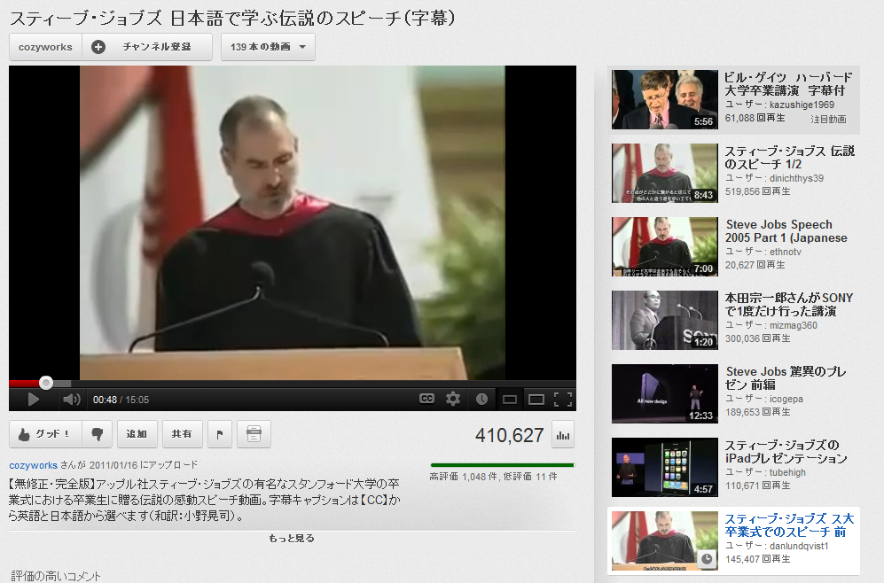

Slide 4
プレゼンの４アクション
つかむ
揺さぶる
肩を抱く
押し出す
この流れを円滑に進めるための10個のコツ

Slide 5
プレゼンの
10大要素
Notes:
大量の本の背景

Slide 6
場を選び
場を創る
場
Notes:
大量の本の背景

Slide 7

自分に何が期待されているか？
１ 講演のタイトルに対して確かな立場を示す
２ 目の前の聴衆について注意深く考える
３ 具体的な論点をできるだけ簡潔に表現する
４ 知的な専門家の聴衆からのありえそうな反論を知っておく
「何が要点で、聴衆の注意を向けたものからどのような洞察が得られるのかに対して、意識的であってください。」

Slide 8


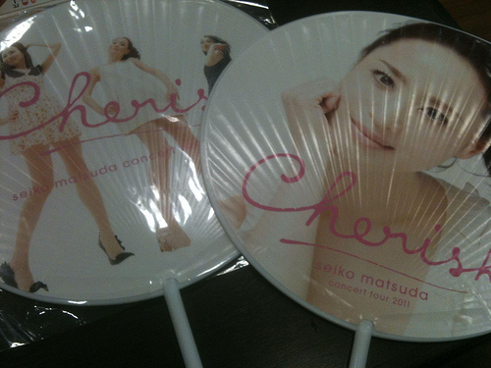
松田聖子 コンサート２０１１
に行ってきました。
Notes:
松本隆作詞 松任谷由美作曲

Slide 9
Opning〜
I can't stop falling in love
I wanna hold you tight
Oh! baby
You're the reason of my life
DOKI DOKI!!
〜DOKI DOKI!!〜素敵にOnce Againインスト
マイアミ午前５時
ＭＣ
ピーチシャーベット
雨のリゾート
赤いスイートピー
バンド紹介（椰子の木陰からインスト）
「ありがとう」
ＭＣ
瑠璃色の地球
ＭＣ
Cause you're my destiny
いくつの夜明けを数えたら
あなたに逢いたくて〜Missing You〜
ダンサー紹介（It's Styleインスト）
天使のウインク
ＭＣ
青い珊瑚礁
風は秋色
制服
渚のバルコニー
時間の国のアリス
Rock'n Rouge
チェリーブラッサム
夏の扉
（アンコール１回目）
輝いた季節へ旅立とう
20th Party
（アンコール２回目）
30th Party
いくつの夜明けを数えたら（合唱）
最近のアルバム
知る人ぞ知る曲
代表曲

Slide 10
赤いスイートピー
１番サビ
心の岸辺に咲いた “赤いスイ～トピ～”
２番サビ
線路の脇のつぼみは “赤いスイ～トピ～”
３番サビ
心に春が来た日は “赤いスイ～トピ～”

Slide 11
場を選ぶ
スタンディングオベーションをもらえる場に出る
場を創る
“赤いスイ～トピ～”

Slide 12
サビ声で
勝負
場
声
Notes:
大量の本の背景

Slide 13
Ｑ：これはなんの極意でしょう？
「声の高低をきれいに使って、人心を見事に掴むメロディラインを作って喋っており」
「声の強弱によってきちんとリズムを作って心地よく前に進め」
「ときにブレスしないシーンを作って客の緊張を逃がさず」
「また予想外の高い声で客を緊張させ」
「声を分けて人の違いを出さず、どの人物も声の高低をきちんともっている」
「心地いい音が出されると、動物はまずそちらに近寄っていく。動物的につかんでおいて、それから言葉を発すればいいのである。」

Slide 14

“東京ドームの舞台に、たった一人で立つ美空ひばりの気持ちをおもいうかべればいい。 たった一人の声だけでこの数万の客を取り込もうという、その気合いがなければ、成功しない。ただすんなりと歌をうまく歌っただけでは、客を巻き込めない。それは芸能ではない。お歌の発表会だ。すべての客の心に、美空ひばりを届けないといけない。いま、この目の前にいる客を、とにかくどうにかするんだ、という強い気持ちだけが、音をすみずみの客にまで届かせる。”

Slide 15

欧米人は腹式呼吸で深い声を出すが、日本人は喉で出す声が多い。日本語が肺からのあまり空気圧を必要としない言語体系であるから、発声法が喉の筋肉を使った発声に最適化されている
日本人でも腹式呼吸はプロの歌手は当たり前のように使う。ボイストレーニングの基本は腹式呼吸の練習である。調査ではプロの歌手は腹筋８０に対して、のどの筋肉を２０使う。素人はその割合が逆になるという。体格が大きくて腹式発声の言語を使う欧米人とはちがって、日本人の深い声は意図的につくる必要がある

Slide 16
私の自主トレ 声のバリエーションを豊かにする
すっとんきょうな声の使い道を探る
腹式呼吸の響く声
一番響く声でサビにあてる
目上の人と話すとき、催促をするとき、デートを申し込むとき、断るとき、謝るとき、言い訳をするとき、の声で同じ言葉を言ってみよう

Slide 17
見かけが
9割
場
声
姿
Notes:
大量の本の背景

Slide 18

アルバート・メラビアンの法則
いろんな声で「かもしれない（Maybe）」1971
・見た目・身だしなみ、仕草・表情 55％
・声の質（高低）、大きさ、テンポ 38％
・話す言葉の内容 7％
丸顔は「明るい」「包容力」「決断力・行動力がない」、角顔は「情に流されない」「短気」「積極的で意思が強い」、逆三角形顔は「明るくない」「学者タイプ」「先頭に立って仕事をするタイプではない」などの印象を与える

Slide 19
一度は
笑わせる
場
声
姿
笑
Notes:
大量の本の背景

Slide 20

◎成功体験は、「誰にでもできるスキル」に落とし込んで話せば、自慢話にならない
◎最初の3分は勝負ドコロ。「ツカミ」のネタは、必ず台本にしてブラッシュアップする
◎余韻が残る講演は、シメの話がうまいもの。3分くらいのシメトークを必ず用意する
◎講演にメリハリをつけたいときは、「クイズ形式」にして、聞き手に質問する
◎「どこを見て話していいかわからない」時は一生懸命聞いている「うなずきくん」を探す
講演では５つのＳが大切
１ Story
２ Simple
３ Special
４ Speed
５ Smile
元吉本興業プロデューサー。年商１億円、年間３００回以上の講演をする人気女性講師の「話し方のコツ」。

Slide 21

「トレーナーのエリの部分を頭の上まで引っ張り上げて、『ジャミラ！』と言い切った新人には、柿のタネが飛びました。よせばいいのに、そいつは、そのまま、『スピードスケート選手！とだめ押ししました。『ほっかほっか亭』の唐揚げが飛びました。唐揚げは、当たると痛いのです。 つまりは、表現するとは傷つくことで、下手でもとにかく、傷つかないと始まらなくて、それを、無傷なまますごそうとする人間たちには、地獄の観客達は容赦なかったのです。」

Slide 22
たたみかけのリズム
場
声
姿
笑
拍
Notes:
大量の本の背景

Slide 23
テンポの良いプレゼン
「時間がなかった」「疲れていた」「慣れていない」などの“一般的な言い訳”を消す
テンポが悪いときには、センテンスを短く切る
いいたいことを要約しキャッチコピー化する
「あなたのここまでの人生を40字で要約してください」
私の場合はスライドは1枚1分でドンドン進める

Slide 24

コクヨの1分間プレゼンテーション
プレゼンで大事なのはだらだら話さないこと。情報を圧縮すること。取捨選択能力、文章構成力、キーワード力をフル活用して、長い話も１分にまとめる。具体的な時間配分も推奨されている。
疑問を投げる （１５秒） 興味 何だろう？
結論を述べる （１０秒） 驚き へぇ～
理由を説明する（３５秒） 納得 なるほど！
これがコクヨの１分間プレゼンテーションだ。１分間で話せるのはおよそ原稿用紙一枚分の４００字。１つの文章が３０～５０字だとすると５秒の文章が１２個言える。だから１２の文章を考えればいい。わかりやすいノウハウだ。
「困難・キッカケ・劣等感」で共感を呼ぶ」「ゆっくり話すのではなく、間を入れて話す」「１センテンス１人を見て話す」「お得意のジェスチャーを決めておく」
Notes:
「困難・キッカケ・劣等感」で共感を呼ぶ」「ゆっくり話すのではなく、間を入れて話す」「１センテンス１人を見て話す」「お得意のジェスチャーを決めておく」など、声の出し方、話し方のテクニック、トレーニング法と応用が、１ステップについき見開き図解つきで解説されている。
プレゼンテーションはプレゼンターの個性、人柄がでることも大切だと思うが、まずは情報伝達の基本がないとだめである。ビジネスの現場で通じる最大公約数的なノウハウをまずは身につける必要がある。コクヨの研修で活用されているノウハウの書籍化だそうで、実践的な社員教育用のこなれたテキストブックになっている。

Slide 25
三部構成、
三分、三回
場
声
姿
笑
拍
三
Notes:
大量の本の背景

Slide 26

３部構成
伝わる話の基本構造
これから何を話すかを話す（序論）
内容（中身）を話す（本論）
何を話したかを話す（結論）

Slide 27

３分
米軍の危機管理では、3分間で報告
（3Minutes Report）し、15分で決断（15Minutes Dicision）を下す
・3分間で、ポイントを3点、キーワードを中心に話す
・真善美（それぞれ、誠実さ、前向きさ、表現の美しさ）が短時間で感動を与える
・60分の講演は3分の話を20本のつもりで

Slide 28

３回
「人民の、人民による、人民のための政治」のように、三回事例や同じ言葉を三つ並列させる方法
"ウィンストン・チャーチル
我々は、海岸で戦う。敵の上陸地点で戦う。野原や市街で戦う。丘陵で戦う。我々は、断じて降伏しない。
─── 下院演説「我々は、断じて降伏しない」1940年6月4日、ロンドンで"
"ヘンリー・ウォード・ビーチャー
探しましょう、真の博愛を。探しましょう、信仰の真の果実を。探しましょう、いずれかの宗派の集団の中ではなく、それぞれの宗派に集う一人ひとりの心の中にある崇高で力強い愛の中に。探しましょう、書物の中だけではない場所に。
─── 1869年11月18日、ニューヨークのプリマス境界で行った説教"

Slide 29
情熱的に自信を持って
場
声
姿
笑
拍
三
熱
Notes:
大量の本の背景

Slide 30

・生理的覚醒（テンション）が低いときは認知的不安がパフォーマンスを引き上げる
・生理的覚醒（テンション）が高いときは認知的不安がパフォーマンスを引き下げる
認知的不安が最低値、生理的覚醒が５０％のときに最高のパフォーマンスが出せる
自己暗示、運動、イメージトレーニング、積極的な思考、無関係な行動、回避、開き直りという「あがり」への代表的対処法７つを検証した結果、イメージトレーニングのみが良い効果を示す。想像上で行うリハーサルがあがりの制御につながる

Slide 31

影響力の種類
１ 専門性パワー
送り手の知識量、受け手の認識による影響力。医師と患者。教師と生徒など。
２ 準拠性パワー
影響の送り手のようになりたいと思わせる力。教祖と信者、親と子など。
３ 正統性パワー
送り手が正当な権利として力を行使し、受け手が認める。上司と部下など。
４ 強制性パワー
服従しないと罰を受けると感じる。処分決定の教師と生徒、人事など。
５ 報酬性パワー
送り手が報酬を与えると受け手が認識している関係。ほめたり小遣いをやる。
６ 情報性パワー
コミュニケーションの内容が情報的価値を持つと認識された相互的関係

Slide 32
秘すれば
花なり
場
声
姿
笑
拍
三
熱
秘
Notes:
大量の本の背景

Slide 33

「秘すれば花なり。秘せずは花なるべからず」
・開演は会場が静まるのを待ってから始めなさい。
・昼の公演では穏やかな出し物から少しずつ盛り上げていきなさい
・夜の公演ではいきなりテンションを高く始めなさい
・練習中の芸は地方巡業で磨き、ここぞという東京ドーム公演で完成形を見せなさい
・若い芸人は若さゆえの輝きを持つが、それは一瞬のことなので根気よく精進しなさい
・35歳で世の中に認められないなら一流は諦めたほうがいいかもしれない
風姿花伝の極意は、「珍しいものが花だと思って演じていることを周囲に悟られるな」

Slide 34
わかりやすいたとえで
場
声
姿
笑
拍
三
熱
変
例
Notes:
大量の本の背景

Slide 35
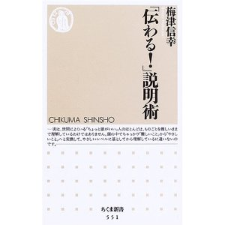
アナロジーの基本条件
１ おおまかにいって正しいか
２ よく知られた題材か
３ 関係図を描けるか
10パターン：因果関係、きょうだい関係、共起関係、じゃんけん関係、トレードオフ、ボトルネック、ピラミッド、鏡、無関係
「それは軽いギアと重いギアの関係ですね」
「つまり、この二つは兄弟ではなくて従兄弟みたいな関係なんですよ」
「それはコンピュータのハードディスクとメモリーの違いです」

Slide 36
応用
「なにかに還元できない人間のこころって
”割り算の余り”みたいなものですね」

Slide 37
準備命
場
声
姿
笑
拍
三
熱
変
例
備
Notes:
大量の本の背景

Slide 38

話すときの語数１分間で400字5分で2000字、10分間では4000字相当になる。3分間を超える話は、「意味の含有率」は相当濃くないと、仲間内の会話ではノリの良さでごまかせても、パブリックな場所では通用しない。

Slide 39

「現実歪曲フィールド」の異名をとるジョブズの伝説的なプレゼン
ジョブズ流の基本は
・計画はアナログでまとめる
・一番大事な問いに答える
・救世主的な目的意識を持つ
・ツイッターのようなヘッドラインを作る
・ロードマップを描く
５分間のデモのために数百時間の練習をしている。台本を捨てる、徹底的に頭に叩き込む、だからシンプルなスライドになる

Slide 40
プレゼンの
10大要素
場
声
姿
笑
拍
三
熱
秘
例
備
Notes:
大量の本の背景

Slide 41
場 | 場を選び 場を創る
声 | サビ声で勝負
姿 | 見かけが９割
笑 | 一度は笑わせる
拍 | たたみかけのリズム
三 | 3分、3回、3部構成
熱 | 情熱的に自信を持って
秘 | 秘すれば花なり
例 | わかりやすいたとえ話
備 | 準備命

Slide 42
プレゼンの４アクション
つかむ
揺さぶる
肩を抱く
押し出す
この流れを円滑に進めるための10個のコツ

Slide 43
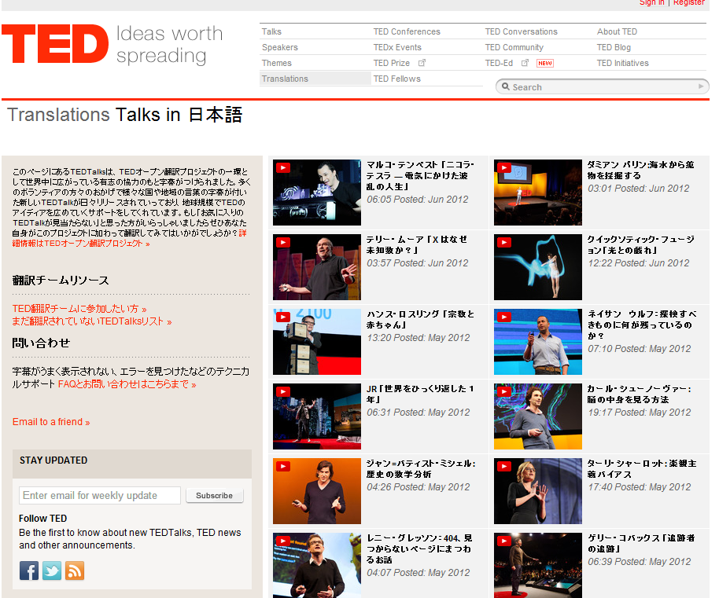
Notes:
松本隆作詞 松任谷由美作曲

Slide 44
ディスカッション：
プレゼンのつくりかた
２４時間アイデアメモをつける習慣
  気の利いたフレーズ、使えるなと思ったデータ、いろんなおもいつき、画像を大量にため込む
  友達と会話していてウケたフレーズはメモ
テーマに応じてアイデアメモを検索
  使えそうなデータをテキストファイルに書き出す
  プレゼンの骨格をつくる、肉付けする
現場用メモをつくることも。

